Slide 1
ЗВІТ
ПРО ФІНАНСОВО-ГОСПОДАРСЬКУ ДІЯЛЬНІСТЬ ЗА 2022 РІК
ЕКОНОМІКО-ТЕХНОЛОГІЧНОГО ІНСТИТУТУ
ІМЕНІ РОБЕРТА ЕЛЬВОРТІ

Slide 2

ВСТУПНА КАМПАНІЯ 2022
ІНСТИТУТ

Slide 3
ВСТУПНА КАМПАНІЯ 2022
КОЛЕДЖ
МАГІСТРАТУРА

Slide 4
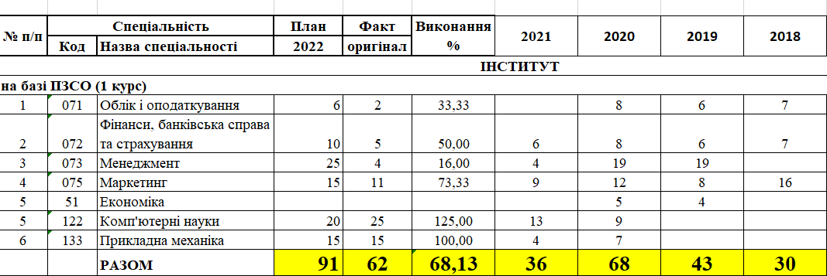
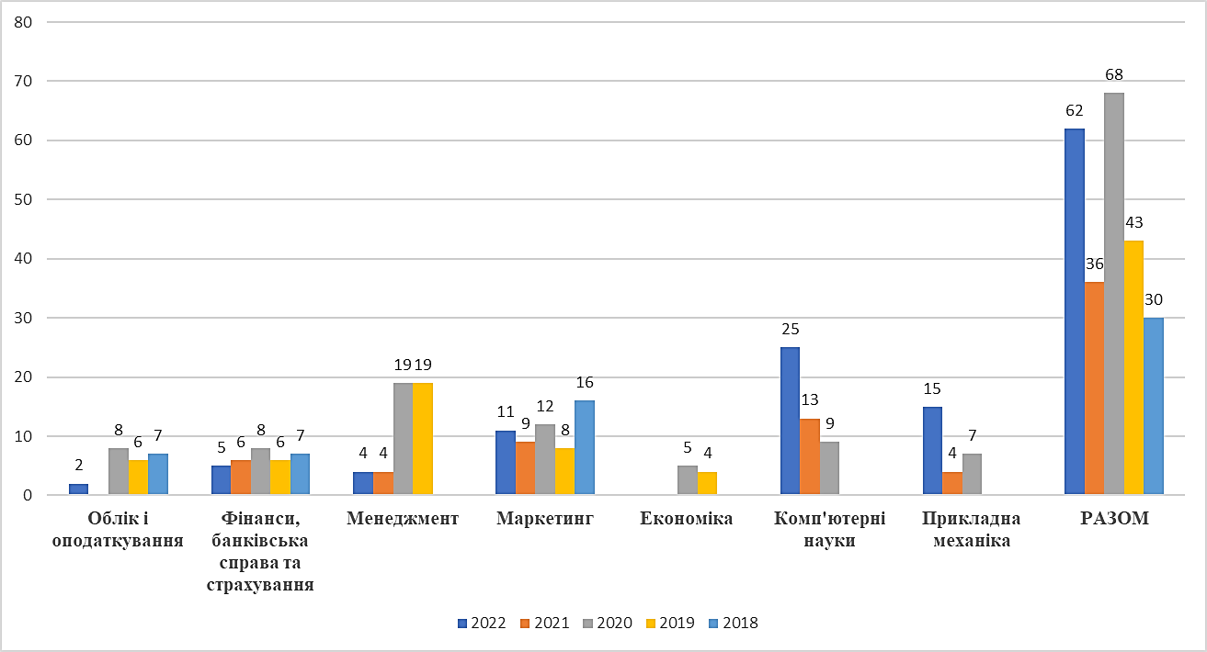
ВСТУПНА КАМПАНІЯ 2022 (на базі ПЗСО)

Slide 5
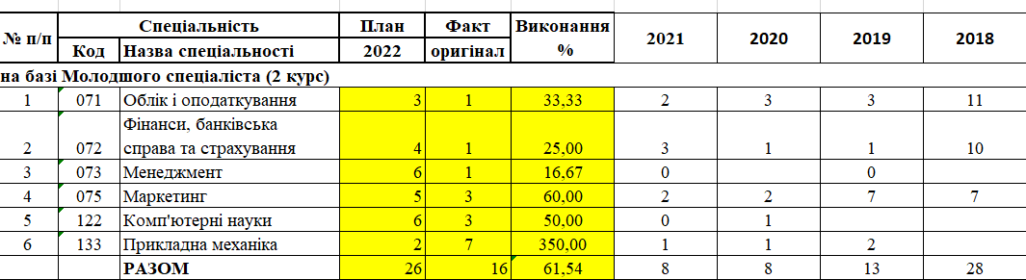
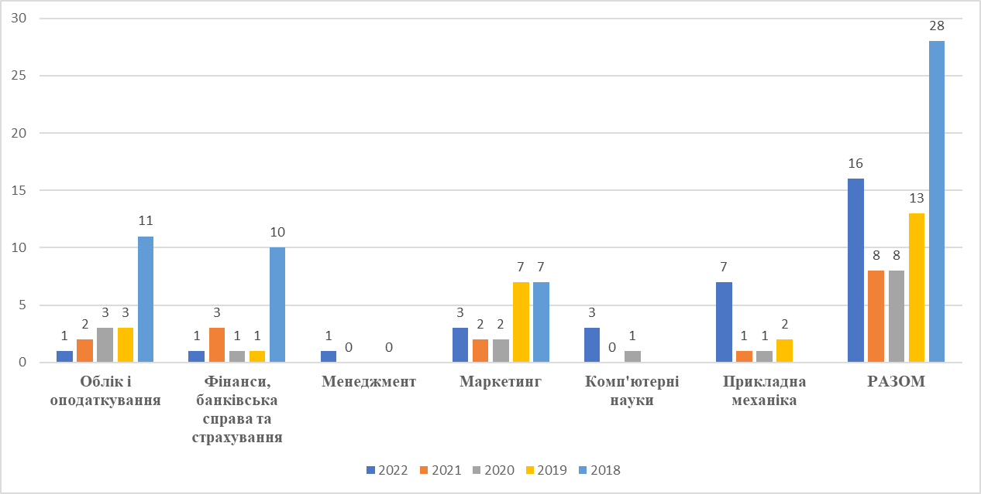
ВСТУПНА КАМПАНІЯ 2022 (на основі молодшого спеціаліста)

Slide 6
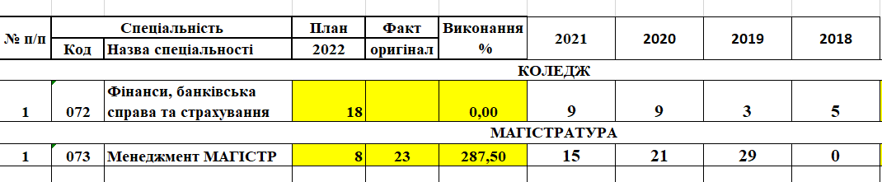
ВСТУПНА КАМПАНІЯ 2022 (коледж, магістратура)

Slide 7

АНАЛІТИКА по КОНКУРЕНТАМ (на базі ПЗСО)

Slide 8
АНАЛІТИКА по КОНКУРЕНТАМ (на базі ПЗСО)

Slide 9
АНАЛІТИКА по КОНКУРЕНТАМ (на основі молодшого спеціаліста)

Slide 10
АНАЛІТИКА по КОНКУРЕНТАМ (на основі молодшого спеціаліста)

Slide 11
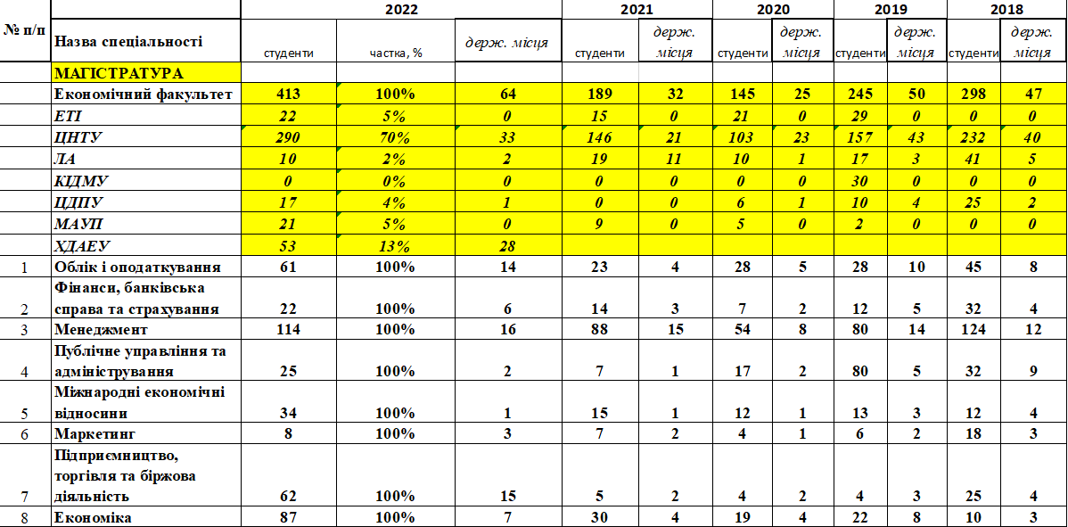
АНАЛІТИКА по КОНКУРЕНТАМ (МАГІСТРАТУРА)

Slide 12
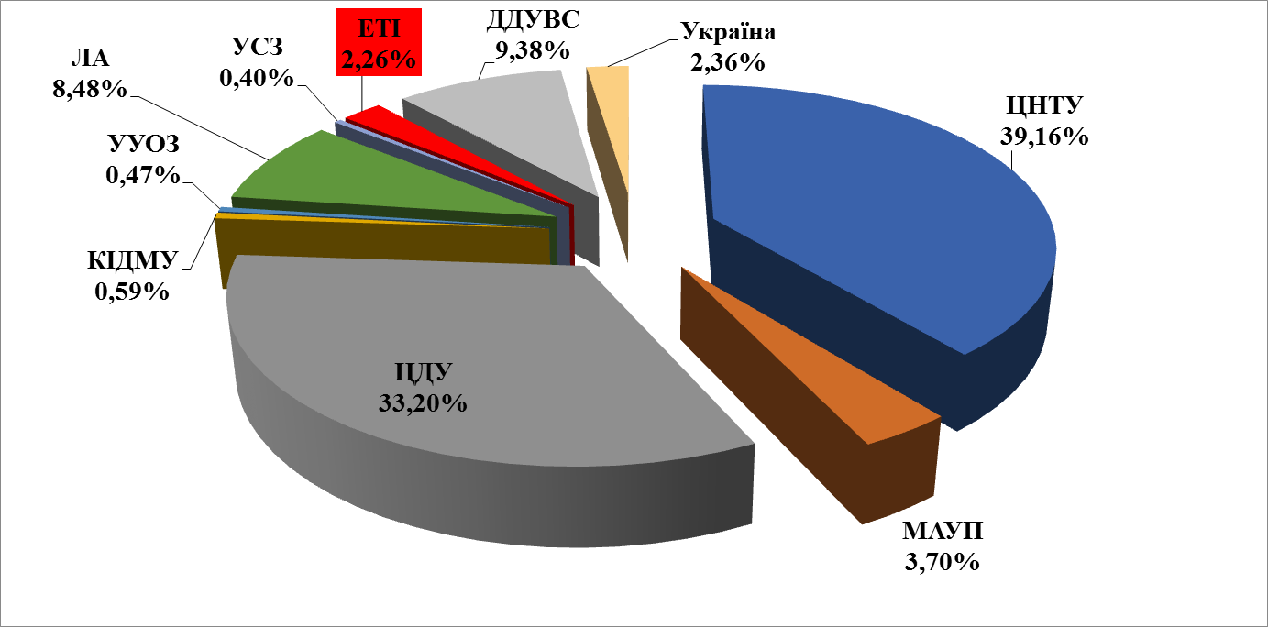

Назва закладу освіти |  | БАКАЛАВРАТ | МАГІСТРАТУРА | РАЗОМ
Центральноукраїнський національний технічний університет | ЦНТУ | 2950 | 1118 | 4068
Центральноукраїнський інститут Приватного акціонерного товариства "Вищий навчальний заклад "Міжрегіональна Академія управління персоналом" | МАУП | 228 | 156 | 384
Центральноукраїнський державний університет імені Володимира Винниченка | ЦДУ | 2644 | 805 | 3449
Приватний вищий навчальний заклад "Кропивницький інститут державного та муніципального управління" | КІДМУ | 61 |  | 61
Приватна організація "Приватний заклад вищої освіти "Український університет охорони здоров'я" | УУОЗ | 29 | 20 | 49
Льотна академія Національного авіаційного університету | ЛА | 760 | 121 | 881
Кропивницький інститут приватного вищого навчального закладу "Університет сучасних знань" | УСЗ | 42 |  | 42
Економіко-технологічний інститут імені Роберта Ельворті | ЕТІ | 210 | 25 | 235
Донецький державний університет внутрішніх справ | ДДУВС | 749 | 225 | 974
Відокремлений структурний підрозділ закладу вищої освіти "Відкритий міжнародний університет розвитку людини "Україна" Центральноукраїнський інститут розвитку людини | Україна | 245 |  | 245
РАЗОМ |  | 7918 | 2470 | 10388
Кількість студентів у ЗВО
Кіровоградської області на 01.04.2023
ЗАГАЛЬНА

Slide 13
Кількість студентів ЗВО Кіровоградської області на 01.04.2023
Бакалаврат 2023
Бакалаврат 2022

Slide 14
Кількість студентів ЗВО Кіровоградської області на 01.04.2023
МАГІСТР 2023
МАГІСТР 2022

Slide 15
Кількість студентів бакалаврату ЗВО
Кіровоградської області на 01.04.2023
за формами навчання
Денна бюджет | Денна контракт | Заочна бюджет | Заочна контракт | Разом
Центральноукраїнський національний технічний університет | 1504 | 1147 | 110 | 189 | 2950
Центральноукраїнський інститут Приватного акціонерного товариства "Вищий навчальний заклад "Міжрегіональна Академія управління персоналом" | 0 | 112 | 0 | 116 | 228
Центральноукраїнський державний університет імені Володимира Винниченка | 1237 | 883 | 140 | 384 | 2644
Приватний вищий навчальний заклад "Кропивницький інститут державного та муніципального управління" | 0 | 61 | 0 | 0 | 61
Приватна організація "Приватний заклад вищої освіти "Український університет охорони здоров'я" | 0 | 27 | 0 | 2 | 29
Льотна академія Національного авіаційного університету | 327 | 260 | 2 | 171 | 760
Кропивницький інститут приватного вищого навчального закладу "Університет сучасних знань" | 0 | 23 | 0 | 19 | 42
Економіко-технологічний інститут імені Роберта Ельворті | 9 | 155 | 0 | 46 | 210
Донецький державний університет внутрішніх справ | 0 | 424 | 0 | 325 | 749
Відокремлений структурний підрозділ закладу вищої освіти "Відкритий міжнародний університет розвитку людини "Україна" Центральноукраїнський інститут розвитку людини | 0 | 190 | 0 | 55 | 245
РАЗОМ | 3077 | 3282 | 252 | 1307 | 7918

Slide 16
Кількість студентів економічних спеціальностей
у ЗВО Кіровоградської області на 01.04.2023
За спеціальностями
Разом на економічних спеціальностях

Slide 17


Slide 18
Кількість студентів технічних спеціальностей ЗВО
Кіровоградської області на 01.04.2023

Slide 19
Кількість студентів ЕТІ за географічною ознакою

Slide 20
Контингент студентів ЕТІ на 12.06.2023
 |  |  | БАКАЛАВРАТ
спеціальність | 1 курс |  | 2 курс |  | 3 курс |  | 4 курс |  | разом
 | денна | заочна | денна | заочна | денна | заочна | денна | заочна
Облік і оподаткування | 1 | 1 | 0 | 0 | 3 | 9 | 3 | 4 | 21
Фінанси, банківська справа та страхування | 5 | 1 | 6 | 0 | 3 | 3 | 4 | 2 | 24
Маркетинг | 11 | 0 | 13 | 0 | 11 | 5 | 9 | 2 | 51
Менеджмент | 4 | 0 | 5 | 0 | 6 | 5 | 9 | 5 | 34
Комп'ютерні науки | 24 | 1 | 13 | 0 | 9 | 0 | 0 | 0 | 47
Прикладна механіка | 11 | 2 | 6 | 3 | 4 | 0 | 4 | 2 | 32
 |  |  | МАГІСТРАТУРА
Менеджмент | 20 | 5 |  |  |  |  |  |  | 25
 |  | ФАХОВИЙ МОЛОДШИЙ БАКАЛАВР
Фінанси, банківська справа та страхування |  |  |  |  | 6 | 0 |  |  | 6
Відраховано:
2020 рік 14ст.
2021 рік 34 ст.
2022 рік 31 ст.

Slide 21
Зміна контингенту студентів ЕТІ (2018-2023 рр.)

Slide 22
Зміна кількості студентів ЕТІ за спеціальностями бакалаврату (2018/23 рр.)

Slide 23
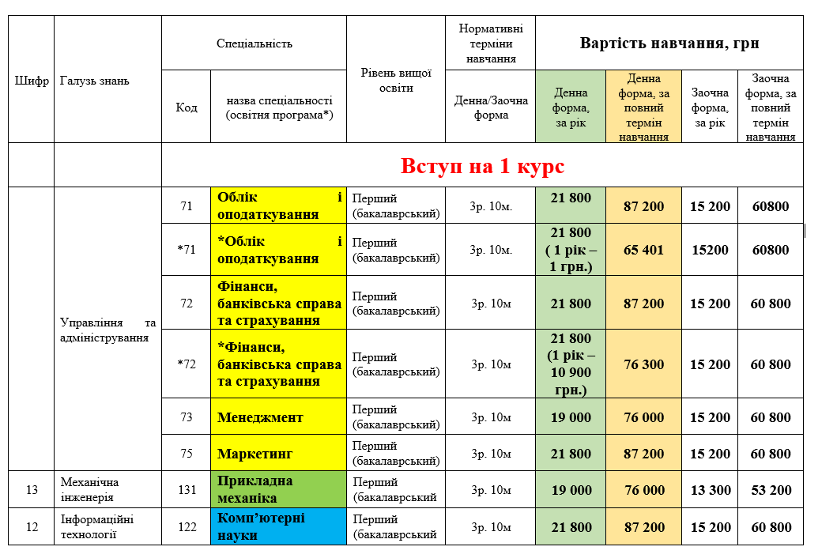

Розмір плати за навчання здобувачів освіти ЕТІ
на 2023/2024 навчальний рік

Slide 24
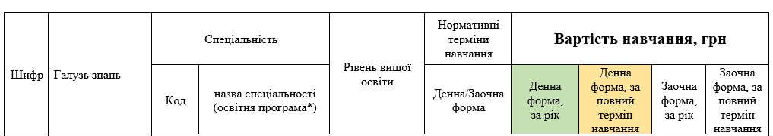
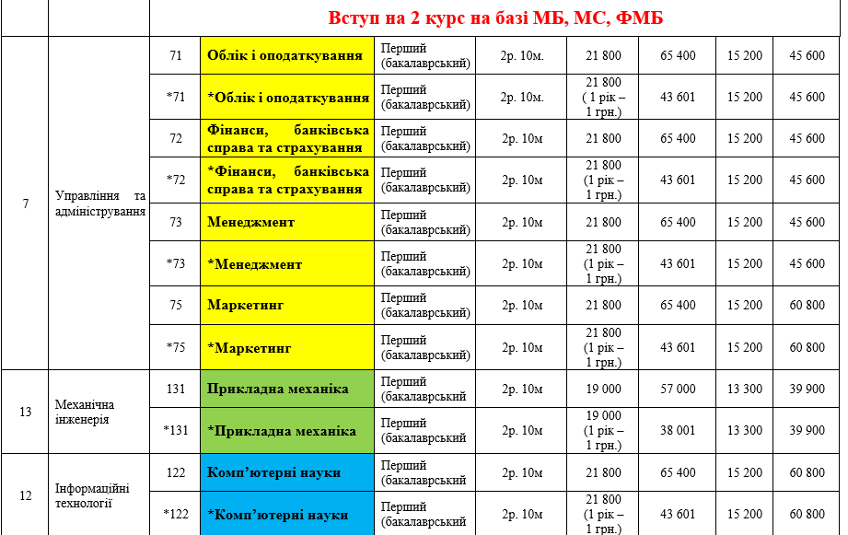

Slide 25
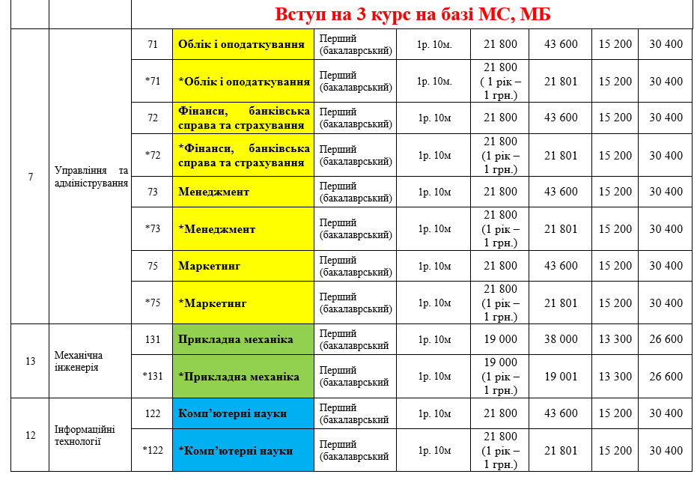

Slide 26
